Slide 1
GIỚI THIỆU
HỆ THỐNG TIẾP NHẬN, XỬ LÝ PHẢN ÁNH, KIẾN NGHỊ CỦA NGƯỜI DÂN, DOANH NGHIỆP TRÊN CỔNG DỊCH VỤ CÔNG QUỐC GIA
Tháng 10/2024

Slide 2
NỘI DUNG TRÌNH BÀY
CĂN CỨ PHÁP LÝ
CHỨC NĂNG CỦA HỆ THỐNG
MỘT SỐ LƯU Ý TRONG QUÁ TRÌNH TRIỂN KHAI

Slide 3
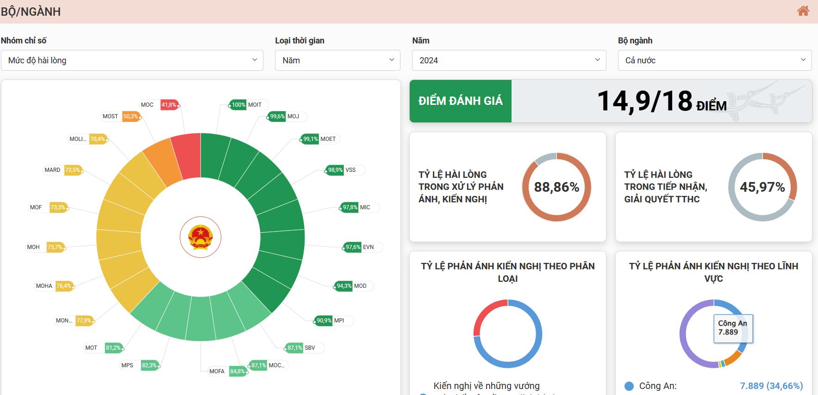
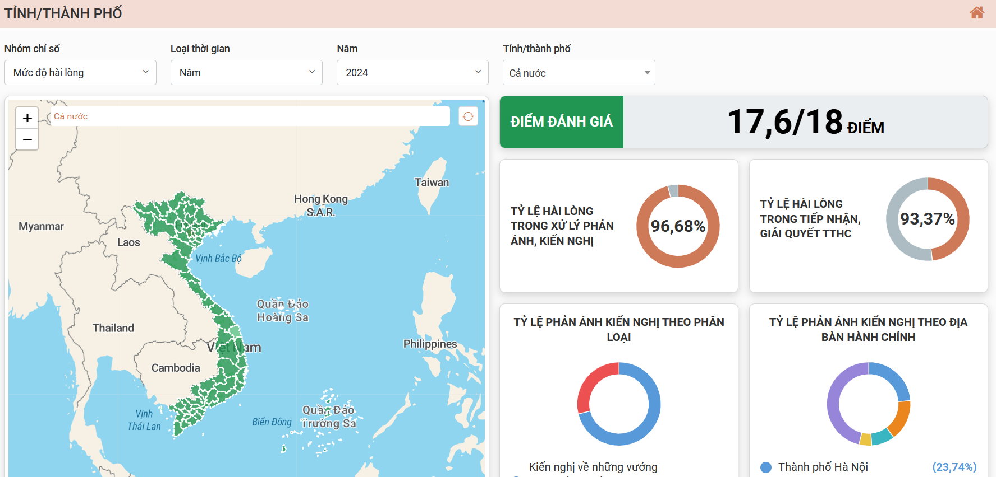

Slide 4
CĂN CỨ PHÁP LÝ
- NĐ số 20/2008/NĐ-CP ngày 14/2/2008 quy định việc tiếp nhận, xử lý PAKN của cá nhân, tổ chức về các quy định hành chính (đã được sửa đổi, bổ sung tại NĐ số 92/2017/NĐ-CP);
- QĐ 31/2021/QĐ-TTg ngày 11/10/2021 quy chế quản lý, vận hành, khai thác CDVCQG (Chương VI).

Slide 5
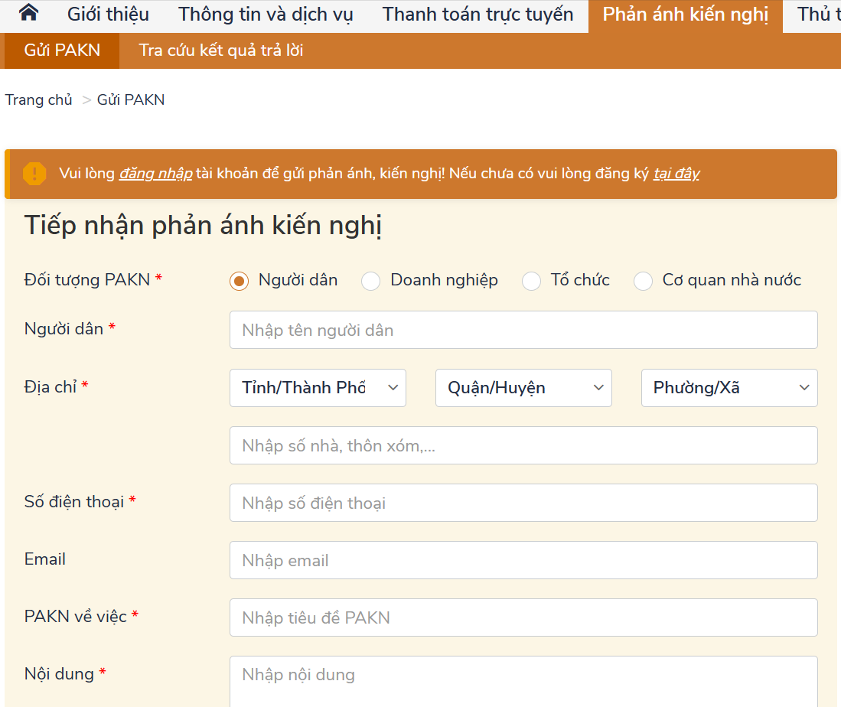
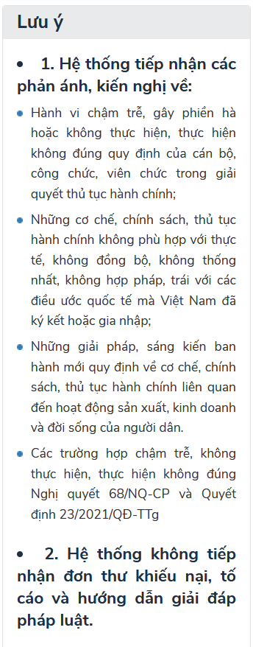
Giao diện người dân, doanh nghiệp gửi PAKN
(địa chỉ: https://dichvucong.gov.vn/p/phananhkiennghi/pakn-gui-pakn.html)

Slide 6
CÁC CHỨC NĂNG CỦA HỆ THỐNG
Gửi PAKN:
- Hỗ trợ người dân, doanh nghiệp có tài khoản sử dụng trên Cổng DVC quốc gia) gửi PAKN cho CQNN có thẩm quyền
Tiếp nhận phản ánh, kiến nghị, bao gồm:
- Quản lý các PAKN chờ tiếp nhận; đang xử lý; đã hoàn thành; từ chối tiếp nhận; Phản ánh trả lại của Bộ/Ban ngành/Địa phương
- Theo dõi tình hình, tiến độ xử lý PAKN;

Slide 7
CÁC CHỨC NĂNG CỦA HỆ THỐNG
Xử lý phản ánh, kiến nghị::
- Xử lý trực tiếp các PAKN hoặc chuyển cho các đơn vị cấp dưới, các đơn vị có liên quan xử lý PAKN;
- Đăng tải công khai kết quả xử lý PAKN;
Tra cứu, thống kê PAKN đã tiếp nhận; đã trả lời người dân, doanh nghiệp;
Theo dõi tình hình xử lý PAKN

Slide 8
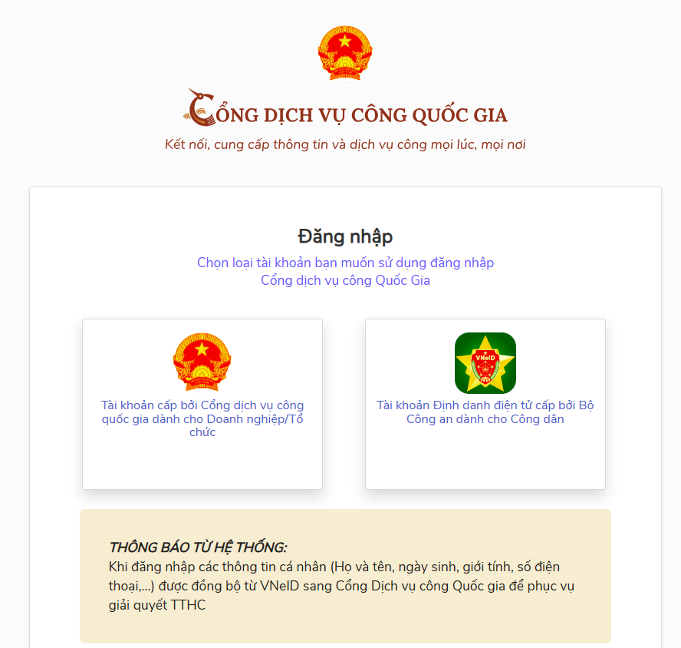
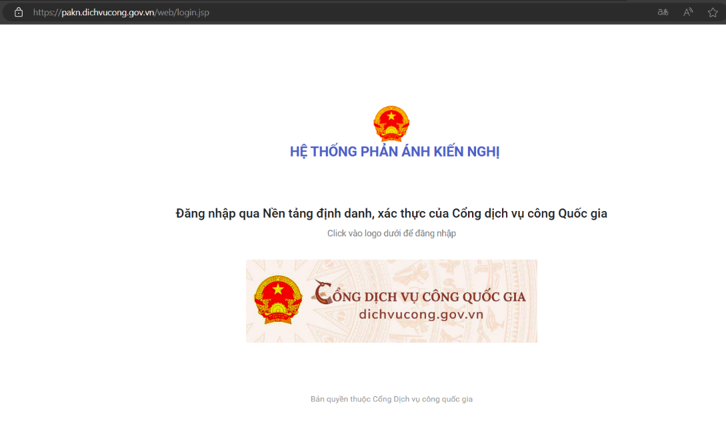
Đăng nhập Hệ thống để tiếp nhận, xử lý PAKN
https://pakn.dichvucong.gov.vn/

Slide 9
Danh sách chức năng cơ bản của Hệ thống
STT | Chức năng | Mô tả
1 | Phản ánh chờ tiếp nhận | Quản lý danh sách các PAKN mà công dân chuyển đến VPCP hoặc khi gửi PAKN công dân không chọn cụ thể đơn vị xử lý PAKN nào.
2 | Phản ánh đang xử lý | Quản lý danh sách phản ánh đang xử lý (phản ánh vpcp đã tiếp nhận và chuyển đến các đơn vị Bộ/ ban ngành địa phương xử lý)
3 | Phản ánh đã hoàn thành | Quản lý danh sách các PAKN đã hoàn thành và công khai kết quả ra ngoài cho người dân tổ chức theo dõi.
4 | Phản ánh từ chối tiếp nhận | Quản lý danh sách PAKN mà VPCP từ chối tiếp nhận
5 | Phản ánh tiếp nhận trực tiếp | Cho phép tài khoản tiếp nhận ở VPCP có thể nhập các PAKN từ các nguồn khác gửi đến đơn vị và chuyển đến đơn vị xử lý tương ứng
6 | Phản ánh chờ bổ sung | Quản lý danh sách PAKN đang chờ người dân, doanh nghiệp bổ sung thêm tài liệu theo yêu cầu của người tiếp nhận tại VPCP
7 | Phản ánh trả lại của BN/ĐP | Quản lý danh sách PAKN bị Bộ, ban ngành địa phương trả lại với lí do chuyển đến không đúng đơn vị giải quyết.

Slide 10
Quy trình thực hiện
1. Phân quyền tài khoản: TIẾP NHẬN, XỬ LÝ PAKN cho các đơn vị trực thuộc, trong đó:
a) Tài khoản TIẾP NHẬN do VP Bộ, cơ quan/VP UBND tỉnh quản lý để tiếp nhận, chuyển xử lý PAKN, theo dõi tình hình xử lý và công khai kết quả xử lý PAKN;
b) Tài khoản XỬ LÝ dành cho các Vụ, Cục, đơn vị, các Sở, ngành, huyện, xã để xử lý, đăng tải kết quả xử lý PAKN
2. VP Bộ, cơ quan, VP UBND tỉnh sử dụng tài khoản TIẾP NHẬN để phân loại, chuyển PAKN cho đơn vị được giao xử lý PAKN
3. Các Vụ, Cục, đơn vị, Sở, ngành, huyện, xã sử dụng tài khoản XỬ LÝ để xử lý PAKN
4. VP Bộ, cơ quan, VP UBND tỉnh công khai kết quả xử lý PAKN

Slide 11
1. Hướng dẫn quản trị, tạo tài khoản người dùng
- Đăng nhập với tài khoản admin cấp cao
- Chọn: Thêm mới Vnconnect
- Vào menu: Quản trị người dùng

Slide 12
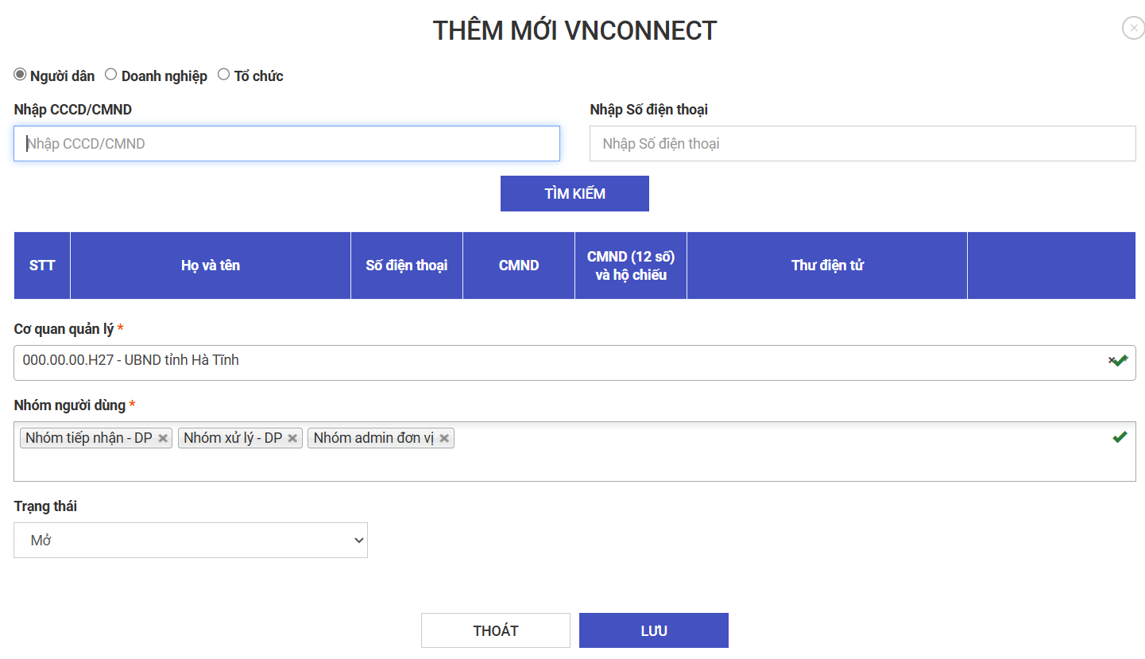
1. Hướng dẫn quản trị, tạo tài khoản người dùng
- Nhập CCCD hoặc số điện thoại để tìm kiếm
- Phân quyền tương ứng cho tài khoản

Slide 13
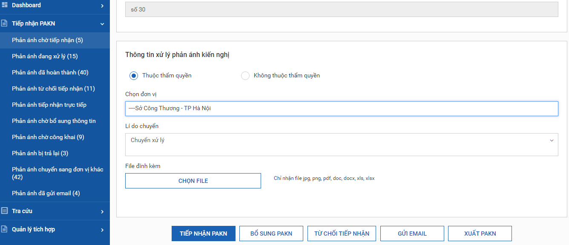
2. Tiếp nhận, phân loại, chuyển xử lý PAKN
- VP Bộ, cơ quan, VP UBND tỉnh dụng tài khoản TIẾP NHẬN để phân loại, chuyển xử lý PAKN

Slide 14
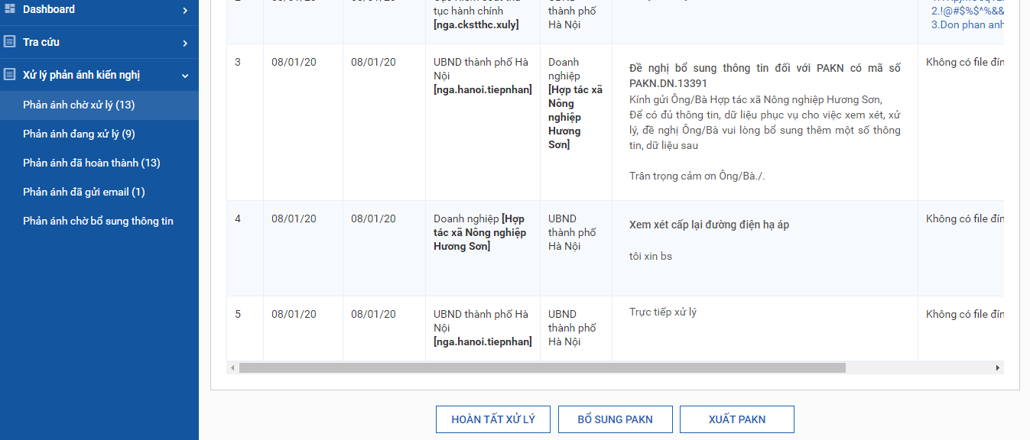
3. Xử lý PAKN
- Các Vụ, Cục, đơn vị, Sở, ngành, huyện, xã sử dụng tài khoản XỬ LÝ để tiếp nhận và xử lý các PAKN

Slide 15
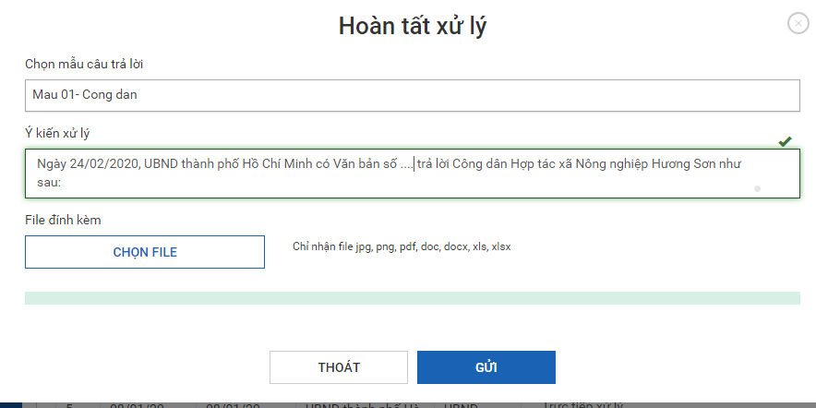
3. Xử lý PAKN
- Đính kèm kết quả xử lý PAKN

Slide 16
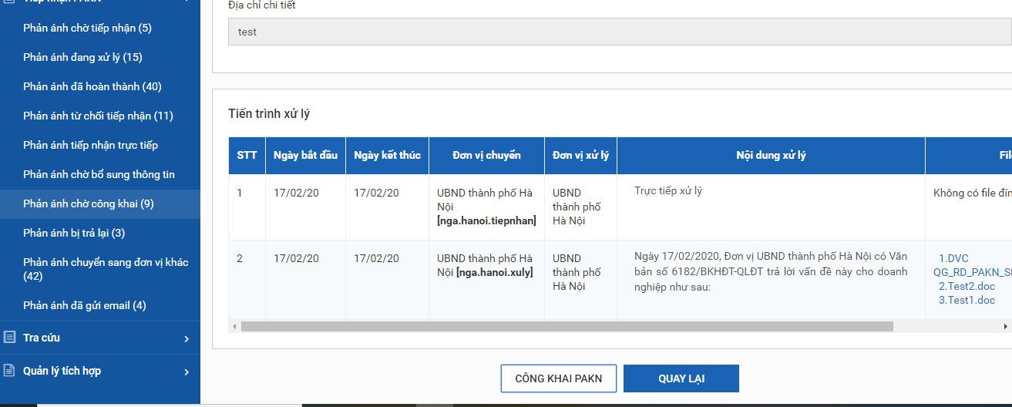
4. Công khai kết quả xử lý PAKN
- VP Bộ, cơ quan, VP UBND tỉnh công khai kết quả xử lý PAKN

Slide 17
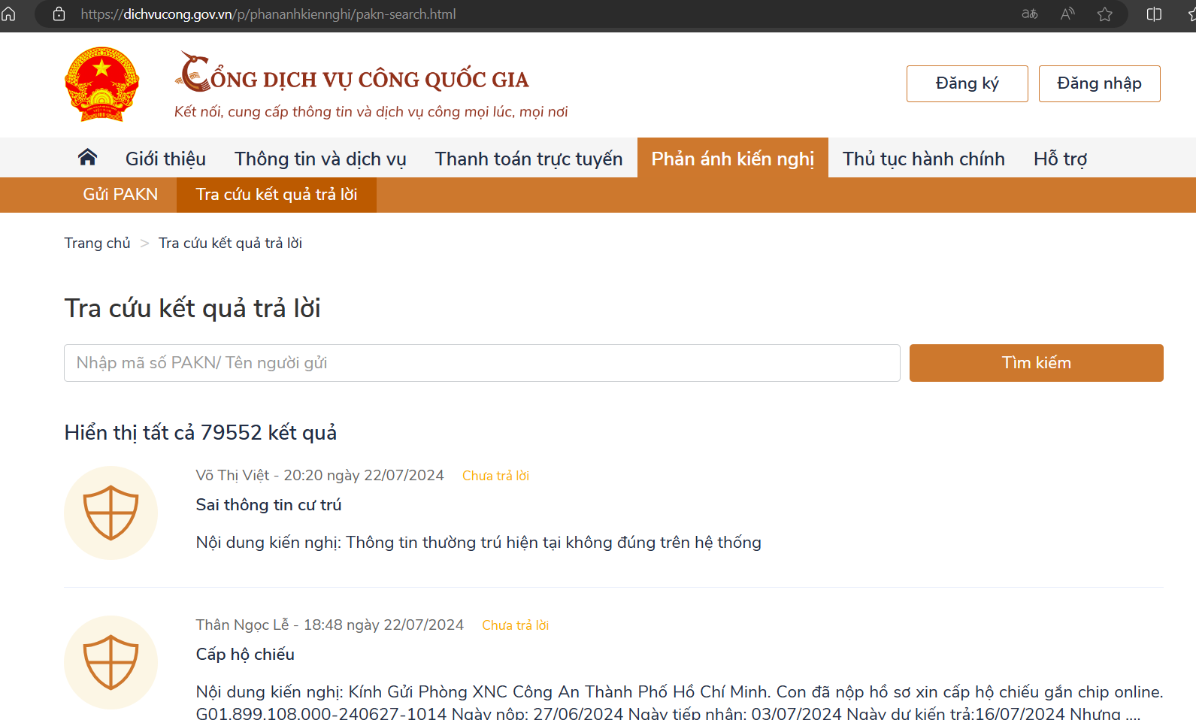
Người dân, doanh nghiệp tra cứu kết quả xử lý PAKN của CQNN

Slide 18
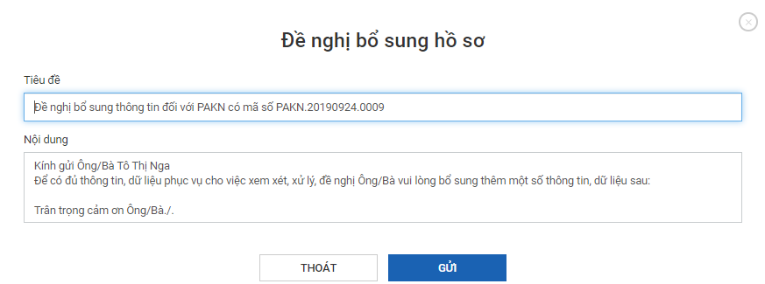
Các chức năng khác hỗ trợ quá trình xử lý PAKN
1. Đề nghị người dân, doanh nghiệp bổ sung hồ sơ

Slide 19
2. Theo dõi tiến trình xử lý PAKN của CQNN

Slide 20
2. Báo cáo, thống kê tình hình xử lý PAKN

Slide 21
Một số lưu ý:
Cán bộ Tiếp nhận PAKN không chọn/chọn nhầm đơn vị giao xử lý PAKN

Slide 22
Một số lưu ý:
Cán bộ xử lý PAKN ko chọn Menu Xử lý PAKN → Không thấy nút Hoàn tất xử lý

Slide 23
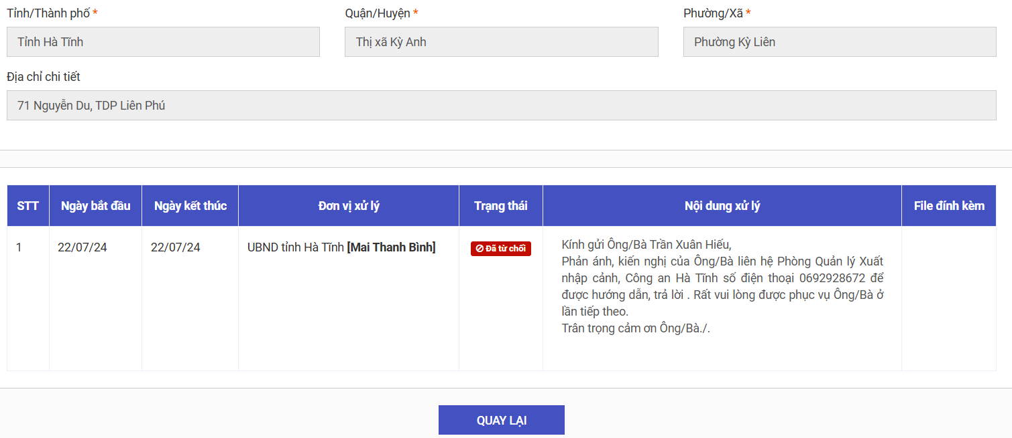
Một số lưu ý:
Trường hợp Công dân gửi không đúng CQ có thể chuyển cho CQNN khác để xử lý

Slide 24
Định hướng nâng cấp, phát triển:
- Phát triển các Biểu mẫu điện tử tương tác để tạo thuận tiện cho người dân, doanh nghiệp khi điền thông tin, gửi PAKN: hỗ trợ điền thông tin tự động; hướng dẫn người dân, doanh nghiệp gửi PAKN; tham khảo các PAKN cùng chủ đề được gửi trước đó; gợi ý lựa chọn các CQNN để gửi PAKN…
- Xây dựng các công cụ tự động lọc, phân loại PAKN: PAKN không đúng thẩm quyền, PAKN không thuộc phạm vi tiếp nhận…
- Hoàn thiện các tính năng hỗ trợ công khai, xử lý PAKN.
- Đẩy mạnh tích hợp với các Hệ thống giải quyết TTHC của BNĐP có chức năng tiếp nhận, xử lý PAKN.
- Nâng cấp chức năng báo cáo, thống kê bảo đảm phù hợp với quy định về báo cáo KSTTHC; cung cấp dữ liệu cho Bộ Chỉ số 766.

Slide 25
CHÂN THÀNH CẢM ƠN!

